Slide 1
XÂY DỰNG FRAMEWORK DỰA TRÊN SELENIUM ĐỂ KIỂM THỬ TỰ ĐỘNG WEBSITE NẾN THƠM DIPSOUL CANDLE
GVHD: TS. Đào Anh Hiển
SV thực hiện: Nguyễn Thị Quyên
KHOA CNTT
TRƯỜNG ĐẠI HỌC SPKT HƯNG YÊN

Slide 2
Nội dung
Giới thiệu đề tài
Mục tiêu đề tài
Thiết kế và xây dựng framework
Xây dựng, thực thi kiểm thử, báo cáo lỗi
Kết luận & Hướng phát triển
Demo

Slide 3
Nội dung
Giới thiệu đề tài
Mục tiêu đề tài
Thiết kế và xây dựng framework
Xây dựng, thực thi kiểm thử, báo cáo lỗi
Kết luận & Hướng phát triển
Q&A

Slide 4
Giới thiệu đề tài
Tên đề tài: Xây dựng framework dựa trên Selenium để kiểm thử tự động website nến thơm Dipsoul Candle
Việc nghiên cứu và triển khai framework kiểm thử tự động giúp nâng cao chất lượng phần mềm, cải thiện hiệu suất làm việc và giảm thiểu rủi ro trong quá trình vận hành.

Slide 5
Nội dung
Giới thiệu đề tài
Mục tiêu đề tài
Thiết kế và xây dựng framework
Xây dựng, thực thi kiểm thử, báo cáo lỗi
Demo
Q&A

Slide 6
Mục tiêu đề tài
Xác định các chức năng cốt lõi cần kiểm thử tự động.
Thiết kế kiến trúc framework kiểm thử tự động: Base Test, Page Object Model, Test Data, Test Case và báo cáo kết quả kiểm thử.
Xây dựng bộ test case tự động cho các chức năng chính của website.
Thực thi kiểm thử và phân tích kết quả, đảm bảo các test case hoạt động chính xác và cung cấp báo cáo chi tiết, rõ ràng, dễ theo dõi.
Đánh giá hiệu quả của framework qua các tiêu chí như: độ bao phủ kiểm thử, thời gian thực thi, khả năng tái sử dụng và mở rộng framework.
Đề xuất hướng cải tiến và ứng dụng framework trong quy trình kiểm thử website Dipsoul Candle.

Slide 7
Nội dung
Giới thiệu đề tài
Mục tiêu đề tài
Thiết kế và xây dựng framework
Xây dựng, thực thi kiểm thử, báo cáo lỗi
Kết luận & Hướng phát triển
Q&A

Slide 8
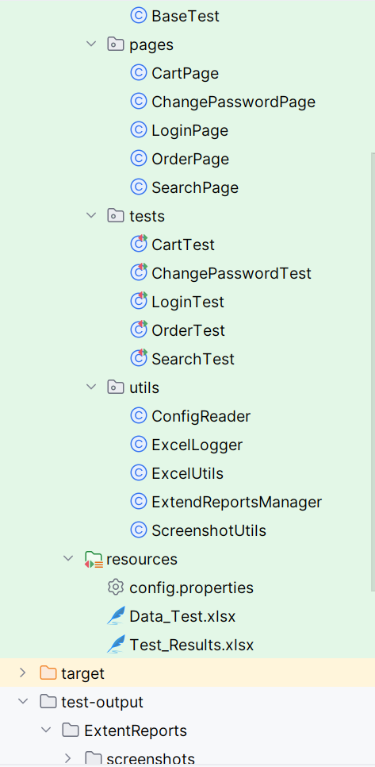
Thiết kế và xây dựng framework
Base: Chứa lớp khởi tạo WebDriver (BaseTest)
Pages: Page Object cho từng trang
Tests: Các lớp test
Utils: Tiện ích như đọc Excel, cấu hình, screenshot,
Extendreport, log kết quả
Resources: Chứa dữ liệu đầu vào và ghi lại kết quả
Kiểm thử (Pass/Fail)
ExtendReports: Thư mục chứa extend report sau
mỗi lần chạy kiểm thử.
Screenshots: Thư mục chứa ảnh màn hình lỗi khi kiểm
thử.
pom.xml: Quản lý thư viện, dependency với Maven
testng.xml: File định nghĩa và quản lý Test Suite

Slide 9
Nội dung
Giới thiệu đề tài
Mục tiêu của kiểm thử
Thiết kế và xây dựng framework
Xây dựng, thực thi kiểm thử, báo cáo lỗi
Kết luận & Hướng phát triển
Q&A

Slide 10
Xây dựng, thực thi kiểm thử, báo cáo lỗi
Kết quả kiểm thử chức năng Đăng nhập theo hướng dữ liệu
Kết quả kiểm thử chức năng Tìm kiếm theo hướng dữ liệu

Slide 11
Xây dựng, thực thi kiểm thử, báo cáo lỗi
Kết quả kiểm thử chức năng Đổi mật khẩu theo hướng dữ liệu
Kết quả kiểm thử chức năng Đặt hàng theo hướng dữ liệu

Slide 12
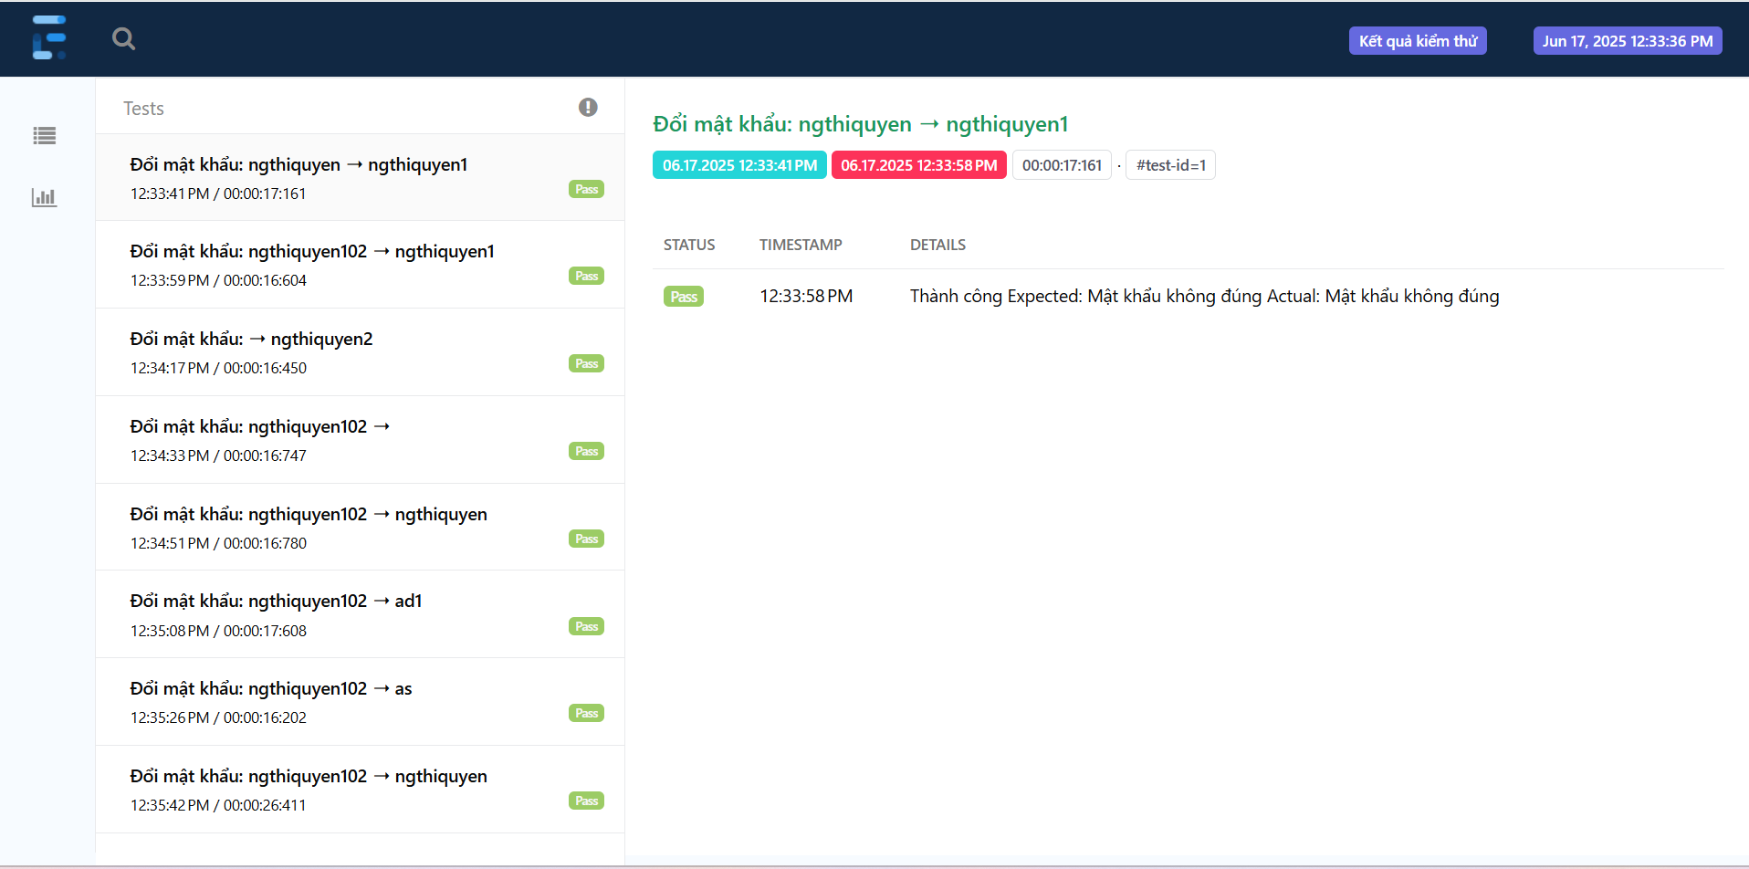
Xây dựng, thực thi kiểm thử, báo cáo lỗi
Các chức năng:
- Đăng nhập - Giỏ hàng
- Đổi mật khẩu - Đặt hàng
- Tìm kiếm

Slide 13
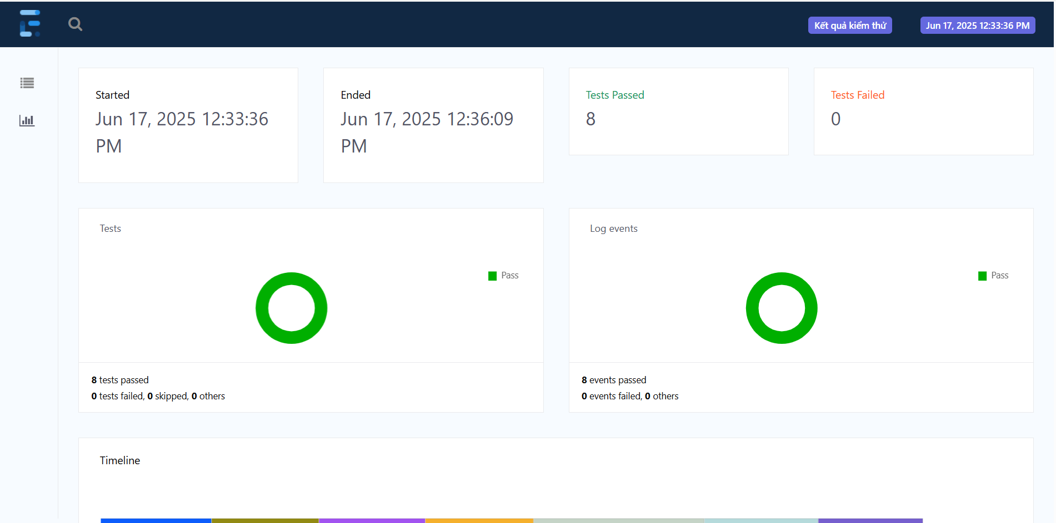
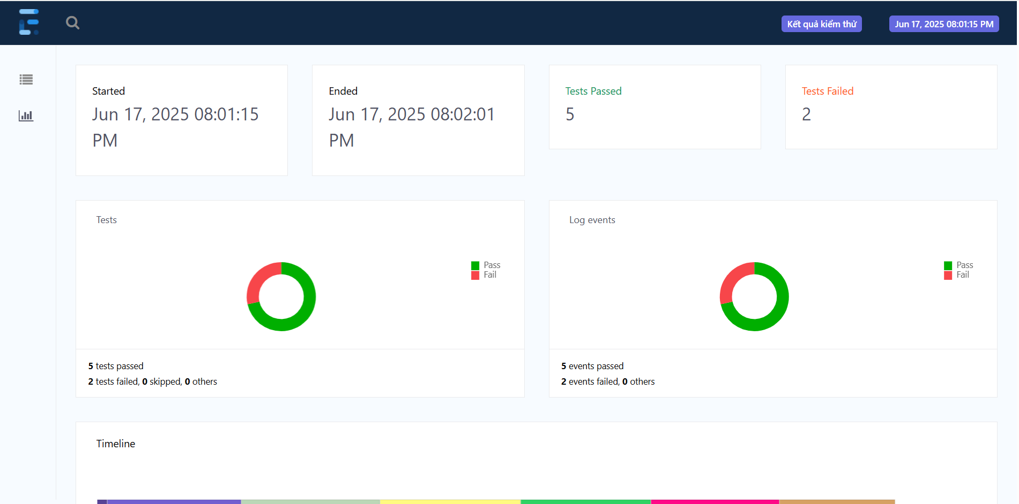
Xây dựng, thực thi kiểm thử, báo cáo lỗi
Báo cáo kiểm thử Đổi mật khẩu
Báo cáo kiểm thử Tìm kiếm

Slide 14
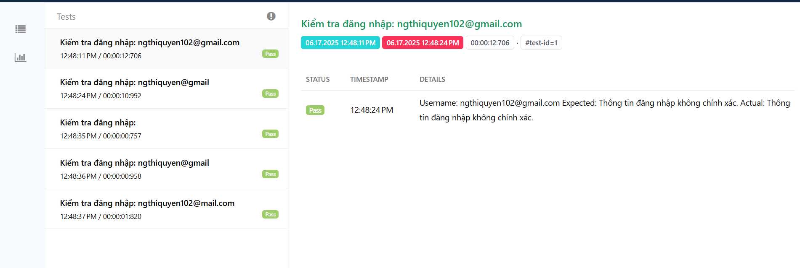
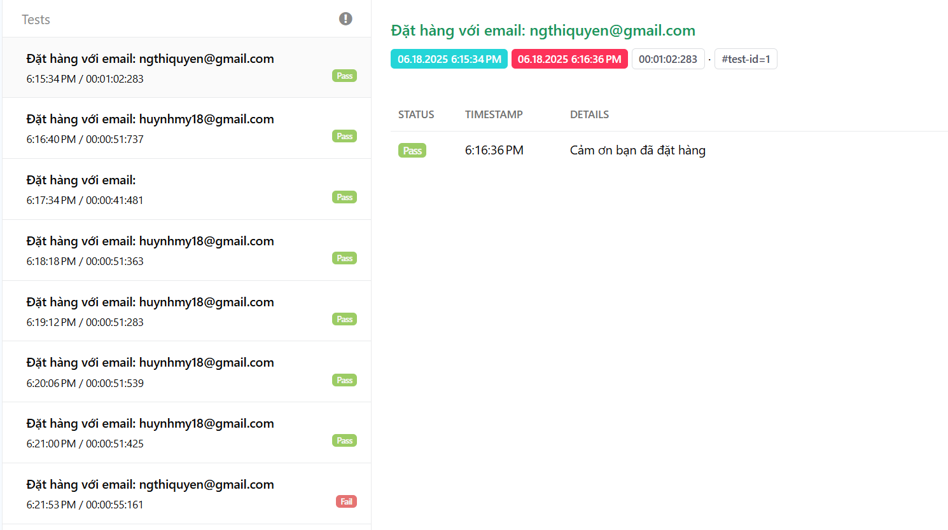
Xây dựng, thực thi kiểm thử, báo cáo lỗi
Báo cáo kiểm thử Đăng nhập
Báo cáo kiểm thử Đặt hàng

Slide 15
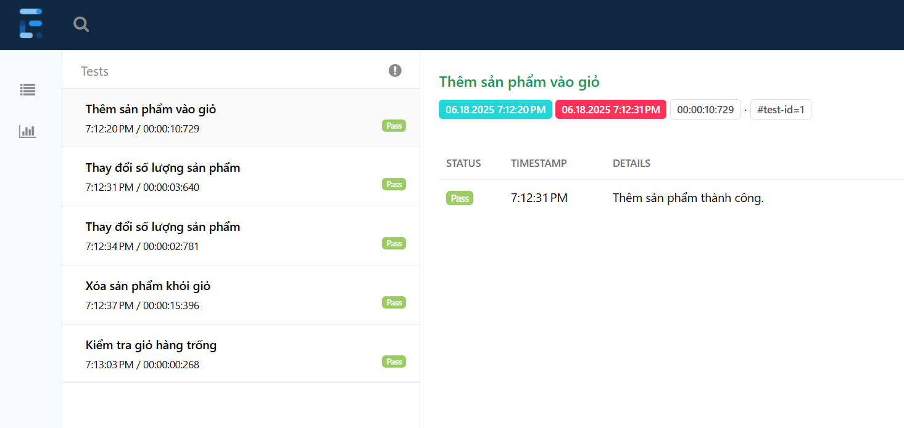
Xây dựng, thực thi kiểm thử, báo cáo lỗi

Slide 16
Nội dung
Giới thiệu đề tài
Mục tiêu của kiểm thử
Công cụ Katalon, Jmeter
Xây dựng, thực thi kiểm thử, báo cáo lỗi
Kết luận & Hướng phát triển
Q&A

Slide 17
Kết luận & Hướng phát triển
Kết quả đạt được
Framework Selenium, TestNG.
Mô hình Data-Driven, POM.
Kiểm thử chức năng tiêu biểu.
Tích hợp Excel, báo cáo ExtentReports.
Hạn chế
Chưa bao phủ toàn bộ tính năng.
Chưa tích hợp CI/CD.
Chưa kiểm thử hiệu năng, cross-browser.
Xử lý yếu tố bất định còn thủ công.

Slide 18
Nội dung
Giới thiệu đề tài
Mục tiêu của kiểm thử
Công cụ Katalon, Jmeter
Xây dựng, thực thi kiểm thử, báo cáo lỗi
Demo
Q&A

Slide 19

Q&A
“Learning to code can change your life”
“Everybody in this country should learn to program a computer, because it teaches you how to think.”
-- Steve Jobs --

